Slide 2
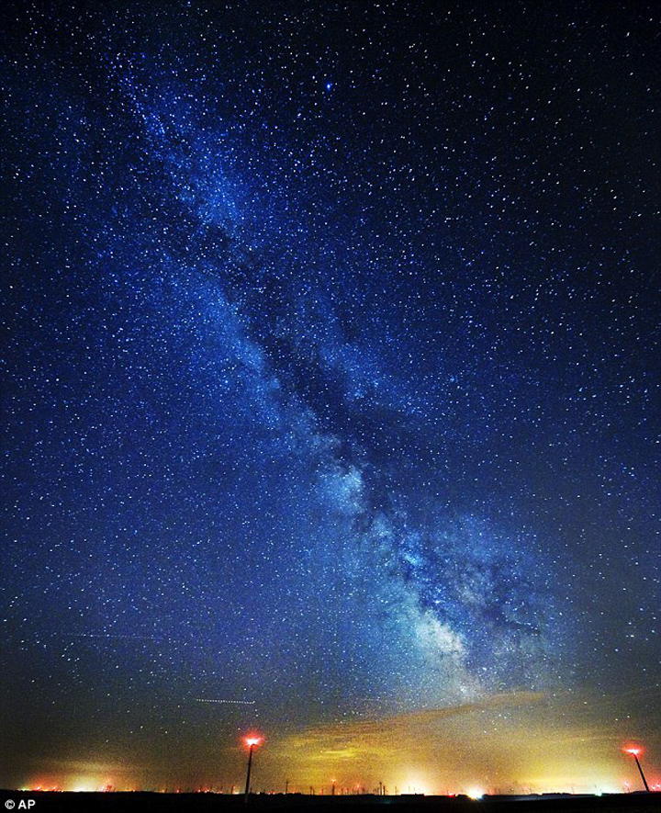
”وَمَا أَرْسَلْنَاكَ إِلاَّ رَحْمَةً لِّلْعَالَمِينَ“
محمد رسول الله صلى الله عليه وسلم

Slide 3
“ أَيُّهَا النَّبِيُّ إِنَّا أَرْسَلْنَاكَ شَاهِدًا وَمُبَشِّرًا وَنَذِيرًا
وَدَاعِيًا إِلَى اللَّهِ بِإِذْنِهِ وَسِرَاجًا مُّنِيرًا
وَبَشِّرِ الْمُؤْمِنِينَ بِأَنَّ لَهُم مِّنَ اللَّهِ فَضْلا كَبِيرًا“

Slide 4
”وَإِنَّكَ لَعَلَى خُلُقٍ عَظِيمٍ“

Slide 5
”وَالَّذِي جَاءَ بِالصِّدْقِ وَصَدَّقَ بِهِ أُوْلَئِكَ هُمُ الْمُتَّقُون“
“بَلْ جَاءَ بِالْحَقِّ وَصَدَّقَ الْمُرْسَلِين“َ

Slide 6
”فَاصْبِرْ عَلَى مَا يَقُولُونَ“
”فَاصَبْرٌ صبرا جَمِيلاٌ“
“فَاصْبِرْ كَمَا صَبَرَ أُوْلُوا الْعَزْم مِنَ الرُّسُل “ِ
”وَاصْبِرْ وَمَا صَبْرُكَ إِلاَّ بِاللَّهِ“

Slide 7
”وَمَا أَرْسَلْنَاكَ إِلاَّ رَحْمَةً لِّلْعَالَمِينَ“

Slide 8
”لَقَدْ كَانَ لَكُمْ فِي رَسُولِ اللَّهِ أُسْوَةٌ حَسَنَةٌ لِّمَن كَانَ يَرْجُو اللَّهَ وَالْيَوْمَ الآخِرَ وَذَكَرَ “ اللَّهَ كَثِيرًا

Slide 9
“إنَّ اللَّهَ وَمَلائِكَتَهُ يُصَلُّونَ عَلَى النَّبِيِّ يَا أَيُّهَا الَّذِينَ آمَنُوا صَلُّوا عَلَيْهِ وَسَلِّمُوا تَسْلِيمًا“

Slide 11
اللهم صل على محمد وعلى آل محمد كما صليت على إبراهيم وعلى آل إبراهيم وبارك على محمد وعلى آل محمد كما باركت على إبراهيم في العالمين إنك حميد مجيد. اللهم صل وسلم وبارك على سيدنا محمد وعلى آل محمد صلاة ساطعة البهاء, جميلة الثناء, باهرة الرواء. اللهم صل على سيدنا وحبيبنا محمد صلاة تذكرنا بخلقه الكريم كلما تلونها , وتشوقنا إلى جنابه الرحيم كلما رددنها , وتهدينا طريقه المستقيم كلما كررنها . اللهم صل على سيدنا محمد صلاة تسعد بها قلبه في مثواه وترضي بها روحه في علاه وتكرم بها آله ومن والاه. اللهم صل على النبي وآله صلاة تكافئ بها كل من أراد الطاعة لأمرك في صلواته, ورغب في أن يتشبه بالملائكة في قرباته . اللهم صل على سيدنا محمد الحبيب المحبوب, صلاة تفرج الكروب و تكون بإذنك واقية من البلاء, وبحولك شافية من الأدواء وبفضلك محققة للأمل والرجاء في كل لمحة ونفس بعدد كل معلوم لك ومكتوب.

Slide 12
اللهم صل على حبيبنا محمد نور الأنوار, وسر الأسرار, وترياق الأغيار, ومفتاح باب اليسار, محمد المختار, وآله الأطهار, عدد نعم الله وأفضاله. اللهم صل وسلم وبارك على سيدنا محمد صلاة ترضيك ثم ترضيه وترضى بها عنا, ضعف خلق الله منذ خلقوا مع الجبال والأحجار والرياح والشمس والقمر والنجوم والعجائب والطير والدواب, والخلائق في الجنات والنار, ضعف السماوات والأرضين السبع وما فيهن وما بينهن أضعافا مضاعفة . اللهم صل على سيدنا محمد كلما ذكره الذاكرون, وصل عليه كلما غفل عن ذكره الغافلون, صلاة متجددة إلى يوم الدين. اللهم اجعل فضائل صلواتك ونوامي بركاتك وشرائف زكواتك ورأفتك ورحمتك وتحيتك على محمد سيد المرسلين, وإمام المتقين, وخاتم النبيين, ورسول رب العالمين ,قائد الخير, وفاتح البر, ونبي الرحمة وسيد الأمة, اللهم ابعثه مقاما محمودا تزلف به قربه وتقر بها عينه ويغبطها به الأولون والآخرون.

Slide 13
اللهم أعطه الفضل والفضيلة, والشرف والوسيلة , والدرجة الرفيعة والمنزلة الشامخة المنيفة.
اللهم أعطه سؤله وبلغه مأموله, واجعله أول شافع وأول مشفع, وعظم برهانه ,وثقل ميزانه, وأبلغ حجته, وارفع في أعلى المقربين درجته اللهم تقبل شفاعة محمد الكبرى, وارفع درجته العليا, وأته سؤله في الآخرة والأولى اللهم احشرنا في زمرته, واجعلنا من أهل شفاعته وأحيينا على سنته, وتوفنا على ملته, وأوردنا حوضه, واسقنا بكأسه, غير خزايا ولا نادمين, ولا فاتنين ولا مفتونين آمين يارب العالمين. اللهم صل على سيدنا محمد عدد خلقك ورضا نفسك وزنة عرشك ومداد كلماتك . اللهم امنحنا بسر الصلاة على النبي نورا قلبيا نبصر به جماله وبهاه, وشعورا روحيا نعرف به فضله وعلاه ,وتوفيقا علويا يبلغنا عطفه ورضاه

Slide 14
اللهم إنك أمرتنا في القرآن الكريم أن نصلي ونسلم على هذا النبي الرءوف الرحيم, وها نحن أولاء نلبي و نجتهد في الصلاة عليه ما وسعنا الجهد, ونقدم بين يديك صلاة وسلاما فاقبل اللهم صلواتنا عليه واجعلها سببا في عفوك ومرضاتك, ومدخلا إلى طريق هدايتك, واجعلنا بها من أسعد مخلوقاتك اللهم اجعل صلاتنا عليه خالصة لمرضاتك, وصل يا ربنا صلاة تصلنا بهذا النبي الصادق الوعد الأمين, وتزيد شوقنا إليه والحنين, وتنفعنا بسرها في الدنيا والآخرة والدين, وعلى آله وأصحابه وأزواجه وذريته من الأزل إلى أبد الآبدين

